Slide 1
Η μαχη του καντεσ
Η αρχαιοτερη καταγραμμένη μάχη

Slide 2
Αντιμαχομενα μερη
ΠΟΥ ΕΓΙΝΕ: στην πόλη Καντές, στις όχθες του ποταμού Ορόντη (σημ. Συρία)
ΤΑ ΑΝΤΙΜΑΧΟΜΕΝΑ ΜΕΡΗ: Αίγυπτος εναντίον Χετταίων
ΑΠΟΤΕΛΕΙ την τελευταία πράξη μιας σειράς πολέμων μεταξύ των δύο λαών
ΗΓΕΜΟΝΕΣ Ραμσής ο Β΄ο Μέγας εναντίον του Μουβατάλι του Β΄
ΕΚΒΑΣΗ ΤΗΣ ΜΑΧΗΣ πύρρειος νίκη των Αιγυπτίων. Οι Αιγύπτιοι είχαν πολύ μεγάλες απώλειες και υποχρεώθηκαν να παραχωρήσουν τα εδάφη που είχαν κατακτήσει (ΑΜΟΥΡΟΥ) στους Χετταίους.
Ο Μουβατάλις κατάφερε να δημιουργήσει έναν μεγάλο συνασπισμό χωρών εναντίον των Αιγυτπίων.

Slide 3
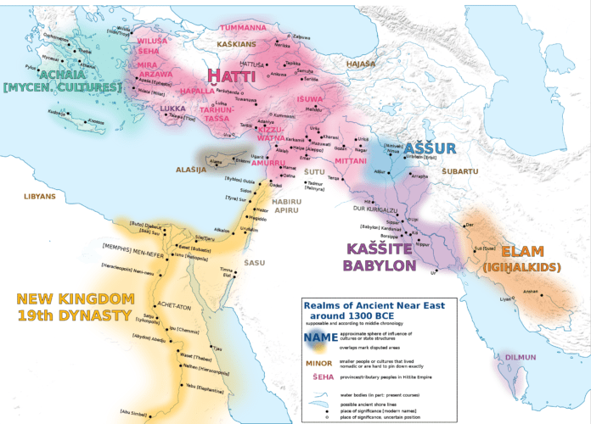

Slide 4
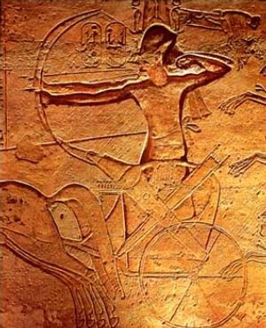
Η μαχη του καντες
1274 π.Χ.
Από πού αντλούμε τις πληροφορίες μας ;
Ο φαραώ Ραμσής ο Β΄στη μάχη του Καντές
13 πάπυροι, που φυλάσσονταν και ανακαλύφθηκαν στα ιερά του Αμπού Σιμπέλ, στην Άβυδο, στο Καρνάκ και στο Ραμεσσείο, αναφέρονται στη μάχη του Καντές
Εκφράζεται η εκδοχή της Αιγύπτου
Επιστολές Χετταίων αξιωματούχων & καταγραφή από τον βασιλιά των Χετταίων

Slide 5
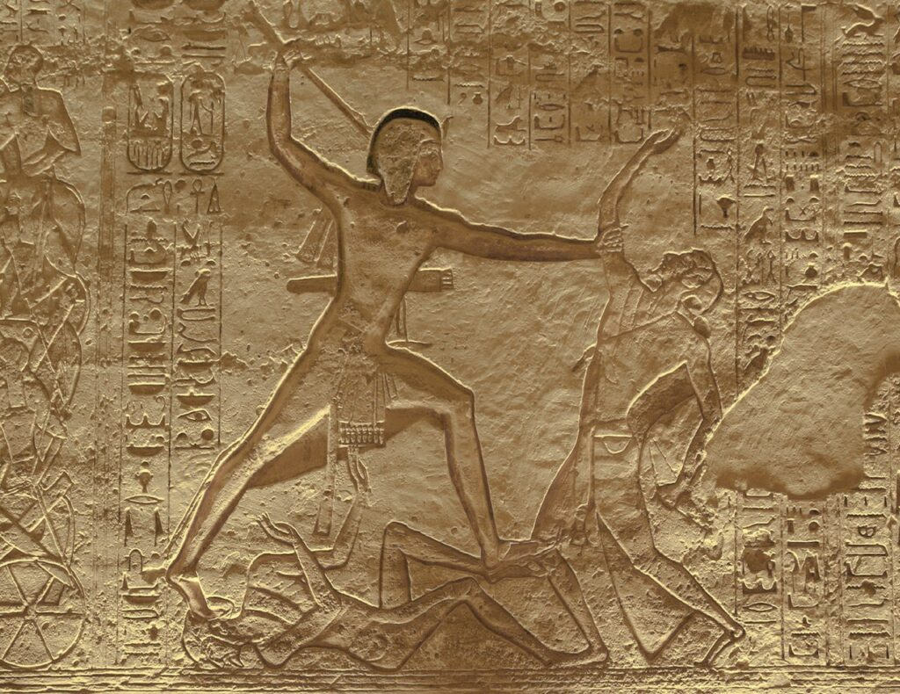
Καταγραφη της μαχησ στο αμπου σιμπελ

